Slide 1
Итоги работы Территориального фонда обязательного медицинского страхования Челябинской области за 2014 год
Территориальный фонд обязательного медицинского страхования Челябинской области

Slide 2
Территориальный фонд обязательного медицинского страхования Челябинской области
Доходы бюджета
Увеличение на 19,1%

Slide 3
Территориальный фонд обязательного медицинского страхования Челябинской области
Расходы бюджета

Slide 4
Территориальный фонд обязательного медицинского страхования Челябинской области
Подушевой норматив финансирования Территориальной программы в расчете на одно застрахованное лицо
2013 год
2014 год

Slide 5
Территориальный фонд обязательного медицинского страхования Челябинской области
Выполнение объемных показателей территориальной программы ОМС

Slide 6
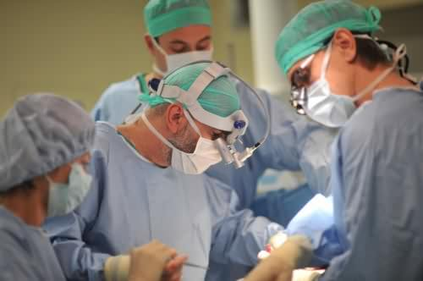
Территориальный фонд обязательного медицинского страхования Челябинской области
Оказание высокотехнологичной медицинской помощи (ВМП)
3000 человек получили высокотехнологичную медицинскую помощь по программе ОМС
В медицинские учреждения направлено более 398 млн. рублей за счет средств ОМС
С 2014 года отдельные виды ВМП включены в Программу ОМС

Slide 7
Территориальный фонд обязательного медицинского страхования Челябинской области
Структура расходов медицинских организаций
На фоне роста суммарных кассовых расходов в размере 5,7 млрд. рублей или 24,8 %, структура не изменилась.
При этом абсолютные значения расходов на заработную плату с начислениями возросли на 4,1 млрд. рублей, медикаменты на 0,7 млрд. рублей.

Slide 8
Территориальный фонд обязательного медицинского страхования Челябинской области
Количество медицинских организаций, финансируемых из средств ОМС в 2014 году
Всего 171, в том числе:

Slide 9
Территориальный фонд обязательного медицинского страхования Челябинской области

Slide 10
Территориальный фонд обязательного медицинского страхования Челябинской области
Страховые медицинские организации, действующие в сфере ОМС на территории Челябинской области на 01.01.2015 г. , и численность застрахованных в них лиц
Замену страховой компании осуществили 201,2 тыс. человек
2014 год

Slide 11
Территориальный фонд обязательного медицинского страхования Челябинской области
Диспансеризация и медицинские осмотры населения
Оплачено медицинским учреждениям
1,1 млрд. рублей
Диспансеризация взрослого населения
Диспансеризация детей-сирот, пребывающих в стационарных учреждениях
Периодические осмотры несовершеннолетних
Предварительные осмотры несовершеннолетних
Профилактические осмотры несовершеннолетних
Диспансеризация детей-сирот, усыновленных и взятых под опеку
Профилактические медицинские осмотры взрослого населения
115,6 тыс. человек
7,7 тыс.человек
21,8 тыс. человек
98 тыс.человек
137,5 тыс. человек
495 тыс. человек
8,5 тыс. человек

Slide 12
Территориальный фонд обязательного медицинского страхования Челябинской области
Структура обращений граждан,
поступивших в СМО и ТФОМС Челябинской области

Slide 13
Территориальный фонд обязательного медицинского страхования Челябинской области
Причины обоснованных жалоб, поступивших в страховые медицинские организации и ТФОМС Челябинской области
Уменьшение количества обоснованных жалоб

Slide 14
Территориальный фонд обязательного медицинского страхования Челябинской области
Информирование застрахованных лиц о стоимости оказанной медицинской помощи
С 1 ноября 2014 года в 12 медицинских организациях Челябинской области реализован пилотный проект по внедрению системы информирования застрахованных лиц о стоимости медицинской помощи, оказанной им в рамках ОМС.
С 2015 года система информирования внедрена во всех медицинских организациях, работающих в сфере ОМС Челябинской области.
Поручение Президента РФ от 25.07.2014г. №Пр-1788
С целью формирования объективного представления граждан о стоимости оказанной им за счет государства медицинской помощи, с 1 января 2015 года в систему обязательного медицинского страхования в Российской Федерации внедрить систему информирования застрахованных лиц.

Slide 15
Благодарю за внимание

